Slide 1
通信原理

Slide 2
通信原理
第6章 数字基带传输系统

Slide 3
第6章 数字基带传输系统
概述
  数字基带信号 － 未经调制的数字信号，它所占据的频谱是从零频或很低频率开始的。
  数字基带传输系统 －不经载波调制而直接传输数字基带信号的系统，常用于传输距离不太远的情况下。
  数字带通传输系统 －包括调制和解调过程的传输系统
  研究数字基带传输系统的原因：
    近程数据通信系统中广泛采用
    基带传输方式也有迅速发展的趋势
    基带传输中包含带通传输的许多基本问题
    任何一个采用线性调制的带通传输系统，可以等效为一个基带传输系统来研究。

Slide 4
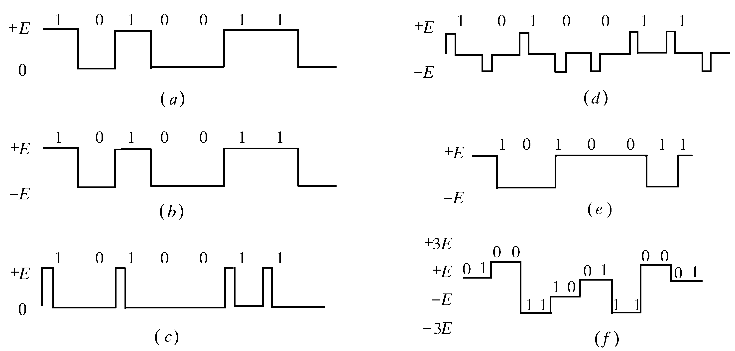
第6章 数字基带传输系统
6.1 数字基带信号及其频谱特性
  6.1.1 数字基带信号
    几种基本的基带信号波形

Slide 5
第6章 数字基带传输系统
      单极性波形：该波形的特点是电脉冲之间无间隔，极性单一，易于用TTL、CMOS电路产生；缺点是有直流分量，要求传输线路具有直流传输能力，因而不适应有交流耦合的远距离传输，只适用于计算机内部或极近距离的传输。
      双极性波形：当“1”和“0”等概率出现时无直流分量，有利于在信道中传输，并且在接收端恢复信号的判决电平为零值，因而不受信道特性变化的影响，抗干扰能力也较强。

Slide 6
第6章 数字基带传输系统
      单极性归零(RZ)波形：信号电压在一个码元终止时刻前总要回到零电平。通常，归零波形使用半占空码，即占空比为50%。从单极性RZ波形可以直接提取定时信息 。
      与归零波形相对应，上面的单极性波形和双极性波形属于非归零(NRZ)波形，其占空比等于100％。
      双极性归零波形：兼有双极性和归零波形的特点。使得接收端很容易识别出每个码元的起止时刻，便于同步。

Slide 7
第6章 数字基带传输系统
      差分波形：用相邻码元的电平的跳变和不变来表示消息代码 ，图中，以电平跳变表示“1”，以电平不变表示“0”。它也称相对码波形。用差分波形传送代码可以消除设备初始状态的影响。
      多电平波形：可以提高频带利用率。图中给出了一个四电平波形2B1Q。

Slide 8
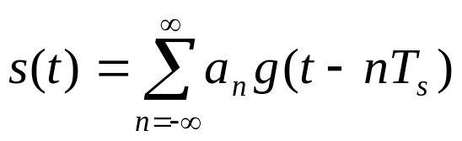
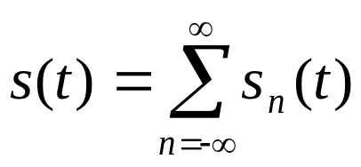
第6章 数字基带传输系统
    数字基带信号的表示式：表示信息码元的单个脉冲的波形并非一定是矩形的。
    若表示各码元的波形相同而电平取值不同，则数字基带信号可表示为：
    式中，a_{n} － 第n个码元所对应的电平值
    T_{s} － 码元持续时间
    g(t) －某种脉冲波形
    一般情况下，数字基带信号可表示为一随机脉冲序列：
    式中，s_{n}(t)可以有N种不同的脉冲波形。

Slide 9
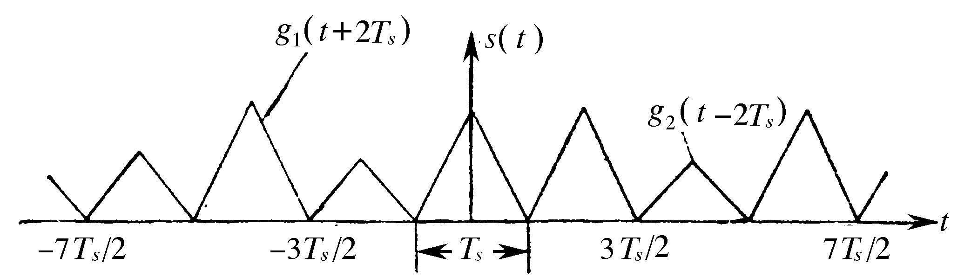
第6章 数字基带传输系统
  6.1.2 基带信号的频谱特性
    本小节讨论的问题
      由于数字基带信号是一个随机脉冲序列，没有确定的频谱函数，所以只能用功率谱来描述它的频谱特性。
      这里将从随机过程功率谱的原始定义出发，求出数字随机序列的功率谱公式。
    随机脉冲序列的表示式
      设一个二进制的随机脉冲序列如下图所示：

Slide 10
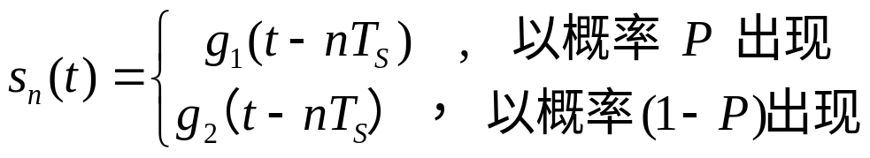
第6章 数字基带传输系统
      图中
      T_{s} － 码元宽度
      g₁(t)和g₂(t) － 分别表示消息码“0”和“1”，为任意波形。
      设序列中任一码元时间T_{s}内g₁(t)和g₂(t)出现的概率分别为P和(1-P)，且认为它们的出现是统计独立的，则该序列可表示为
      式中

Slide 11
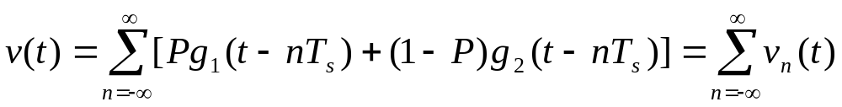
第6章 数字基带传输系统
      为了使频谱分析的物理概念清楚，推导过程简化，我们可以把s(t)分解成稳态波v(t)和交变波u(t) 。所谓稳态波，即随机序列s(t)的统计平均分量，它取决于每个码元内出现g₁(t)和g₂(t) 的概率加权平均，因此可表示成
      由于v(t)在每个码元内的统计平均波形相同，故v(t)是以T_{s}为周期的周期信号。

Slide 12

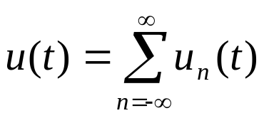
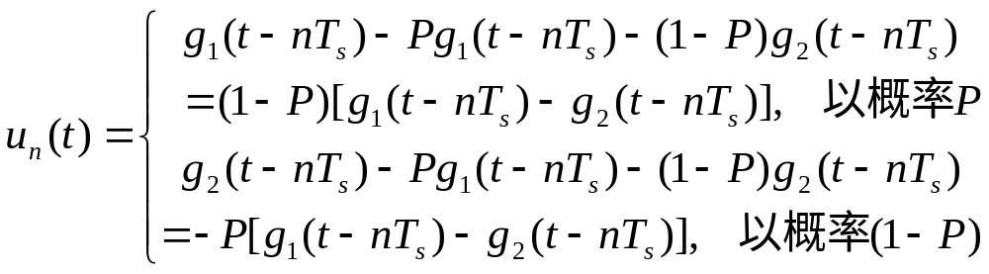

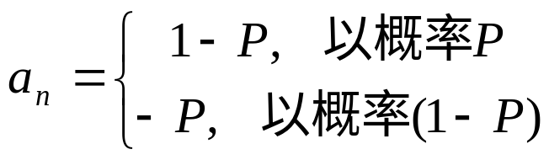
第6章 数字基带传输系统
      交变波u(t)是s(t)与v(t)之差，即
      于是
      式中，
      或写成
      其中
      显然， u(t)是一个随机脉冲序列 。

Slide 13
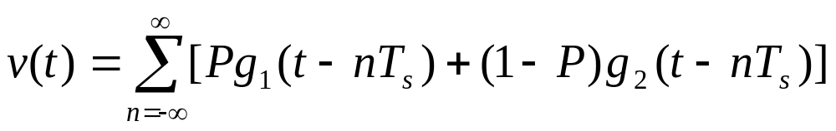
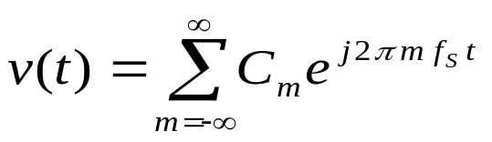
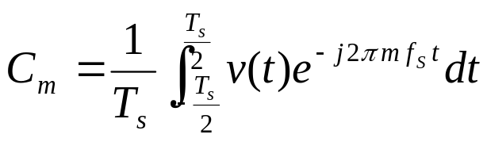

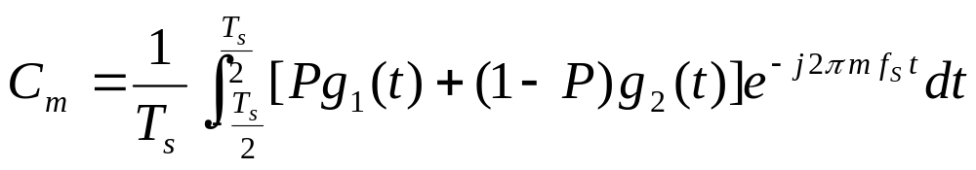
第6章 数字基带传输系统
    v(t)的功率谱密度P_{v}(f)
      由于v(t)是以为T_{s}周期的周期信号，故
      可以展成傅里叶级数
      式中
      由于在（-T_{s}/2，T_{s}/2）范围内，
      所以

Slide 14

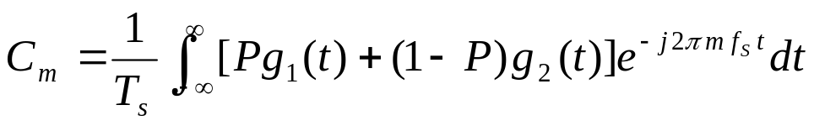
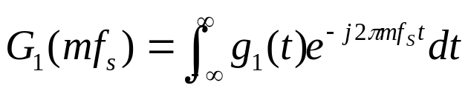
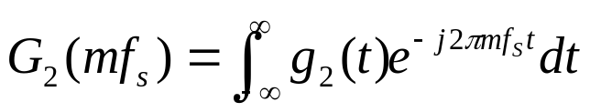
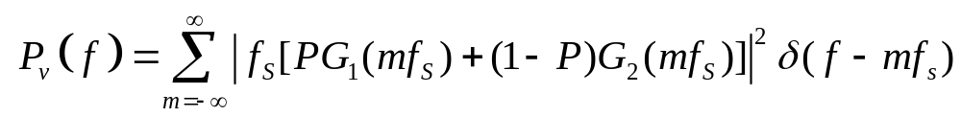
第6章 数字基带传输系统
      又由于
      只存在于（-T_{s}/2，T_{s}/2）范围内，所以上式的积分限可以改为从 -∞ 到 ∞，因此
      其中
      于是，根据周期信号的功率谱密度与傅里叶系数的关系式得到的功率谱密度为

Slide 15
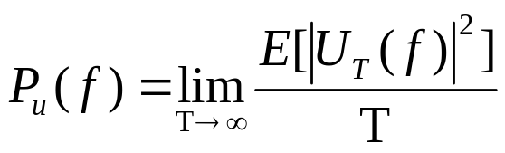
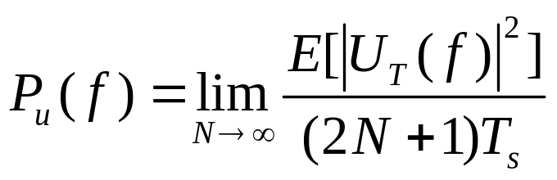
第6章 数字基带传输系统
    u(t)的功率谱密度P_{u}(f)
      由于是一个功率型的随机脉冲序列，它的功率谱密度可采用截短函数和统计平均的方法来求。
      式中 U_{T} (f) － u(t)的截短函数u_{T}(t)所对应的频谱函数；
      E － 统计平均
      T － 截取时间，设它等于（2N+1）个码元的长度，即
      T = (2N+1)
      式中，N 是一个足够大的整数。此时，上式可以写成

Slide 16
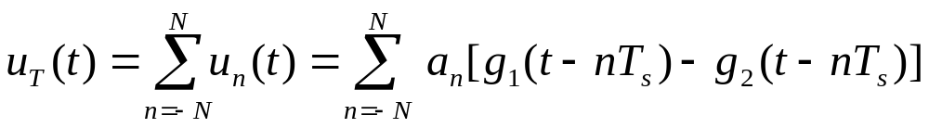
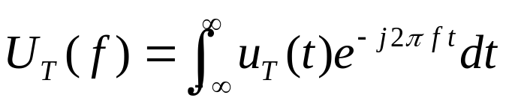
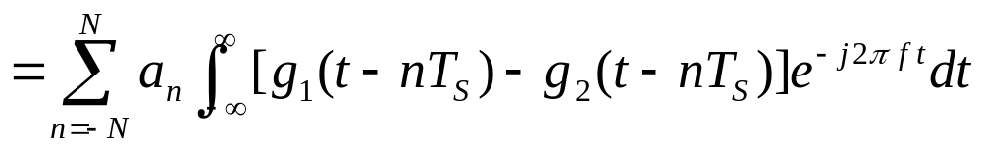
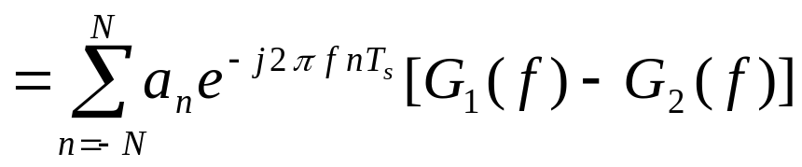
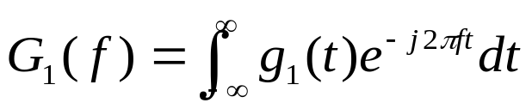
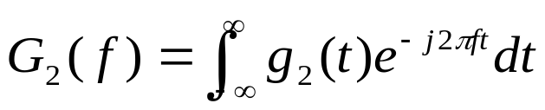
第6章 数字基带传输系统
      现在先求出u_{T}(t)的频谱函数。
      故
      其中

Slide 17

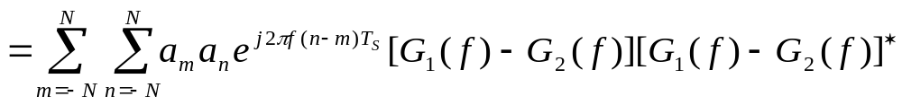
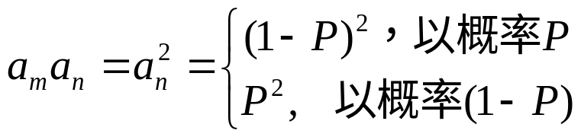
第6章 数字基带传输系统
      于是
      其统计平均为
      因为当m = n时
      所以

Slide 18
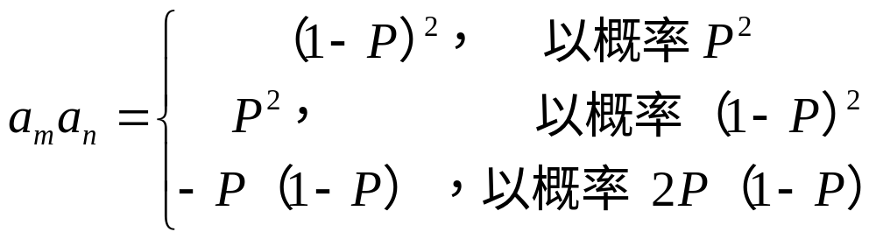
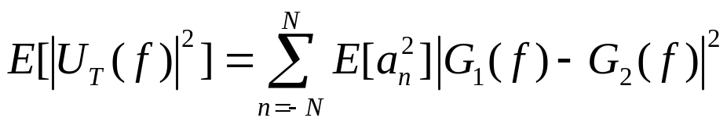
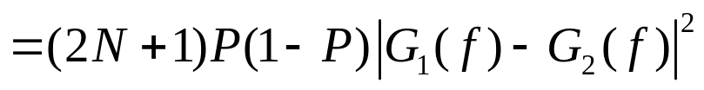
第6章 数字基带传输系统
      当m ≠ n时
      所以
      由以上计算可知，式
      的统计平均值仅在m = n时存在，故有

Slide 19
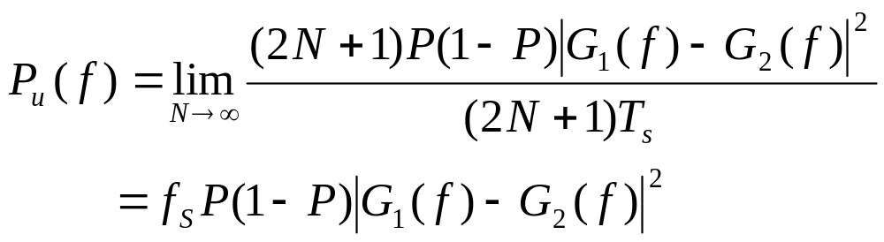
第6章 数字基带传输系统
      将其代入
      即可求得u (t)的功率谱密度
      上式表明，交变波的功率谱P_{u} (f)是连续谱，它与g₁(t)和g₂(t)的频谱以及概率P有关。通常，根据连续谱可以确定随机序列的带宽。

Slide 20
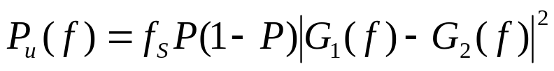
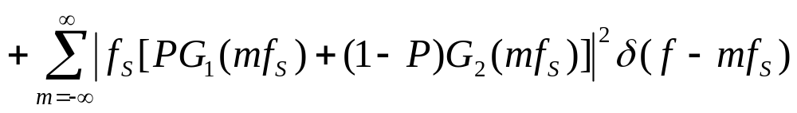
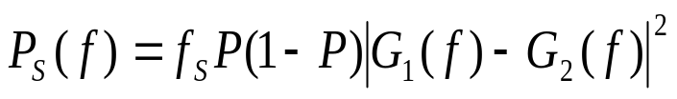
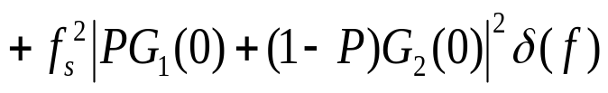
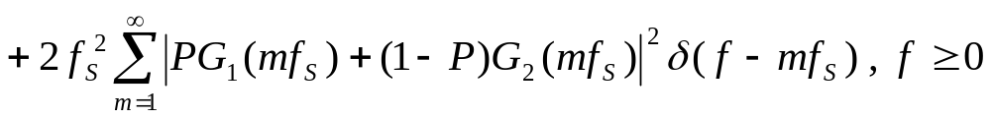
第6章 数字基带传输系统
    s(t)的功率谱密度P_{s}(f)
    由于s(t) = u(t) + v(t)，所以将下两式相加：
    即可得到随机序列s(t)的功率谱密度，即
    上式为双边的功率谱密度表示式。如果写成单边的，则有

Slide 21
第6章 数字基带传输系统
      式中
      f_{s} = 1/T_{s} －码元速率；
      T_{s} - 码元宽度（持续时间）
      G₁(f)和G₂(f)分别是g₁(t)和g₂(t)的傅里叶变换

Slide 22
第6章 数字基带传输系统
      由上式可见：
        二进制随机脉冲序列的功率谱P_{s}(f)可能包含连续谱（第一项）和离散谱（第二项）。
        连续谱总是存在的，这是因为代表数据信息的g₁(t)和g₂(t)波形不能完全相同，故有G₁(f) ≠ G₂(f) 。谱的形状取决于g₁(t)和g₂(t)的频谱以及出现的概率P。
        离散谱是否存在，取决于g₁(t)和g₂(t)的波形及其出现的概率P。一般情况下，它也总是存在的，但对于双极性信号 g₁(t) = - g₂(t) = g(t) ，且概率P=1/2（等概）时，则没有离散分量δ(f - mf_{s})。根据离散谱可以确定随机序列是否有直流分量和定时分量。

Slide 23
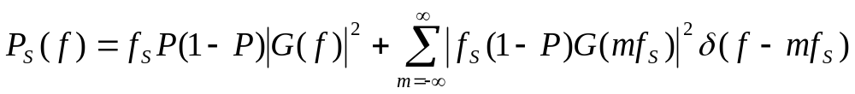
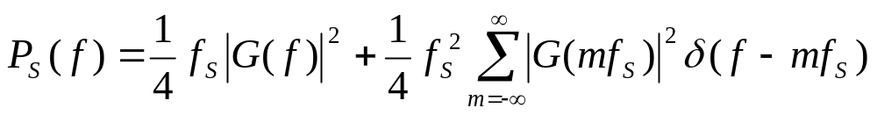
第6章 数字基带传输系统
    【例6-1】 求单极性NRZ和RZ矩形脉冲序列的功率谱。
    【解】对于单极性波形：若设g₁(t) = 0， g₂(t) = g(t) ，将其代入下式
    可得到由其构成的随机脉冲序列的双边功率谱密度为
    当P=1/2时，上式简化为

Slide 24
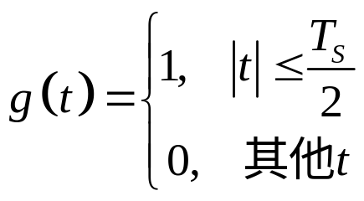
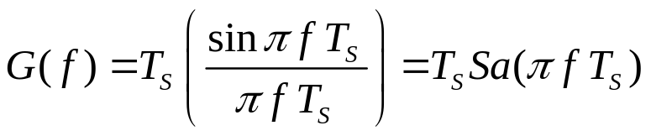

第6章 数字基带传输系统
      讨论：
        若表示“1”码的波形g₂(t) = g(t)为不归零（NRZ）矩形脉冲，即
        其频谱函数为
        当 f = mf_{s} 时：若m = 0，G(0) = T_{s} Sa(0) ≠ 0，故频谱P_{s}(f) 中有直流分量。
        若m为不等于零的整数，
        频谱P_{s}(f)中离散谱为零，因而无定时分量

Slide 25
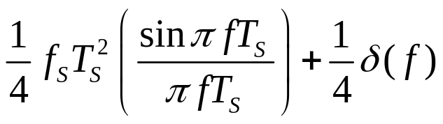
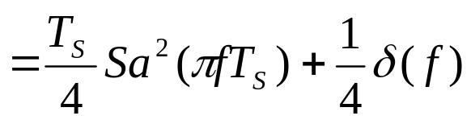

第6章 数字基带传输系统
      这时，下式
      变成

Slide 26
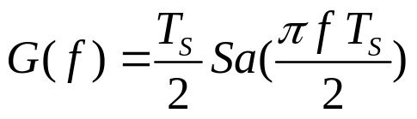
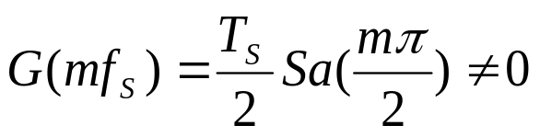

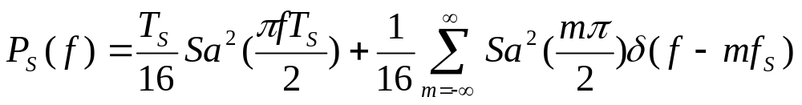
第6章 数字基带传输系统
        若表示“1”码的波形g₂(t) = g(t)为半占空归零矩形脉冲，即 脉冲宽度τ = T_{s} /2 时，其频谱函数为
        当 f = mf_{s} 时：若m = 0，G(0) = T_{s} Sa(0)/2 ≠ 0，故功率谱 P_{s}(f)中有直流分量。
        若m为奇数，
        此时有离散谱，因而有定时分量（m=1时）
        若m为偶数，
        此时无离散谱，功率谱P_{s}(f)变成

Slide 27
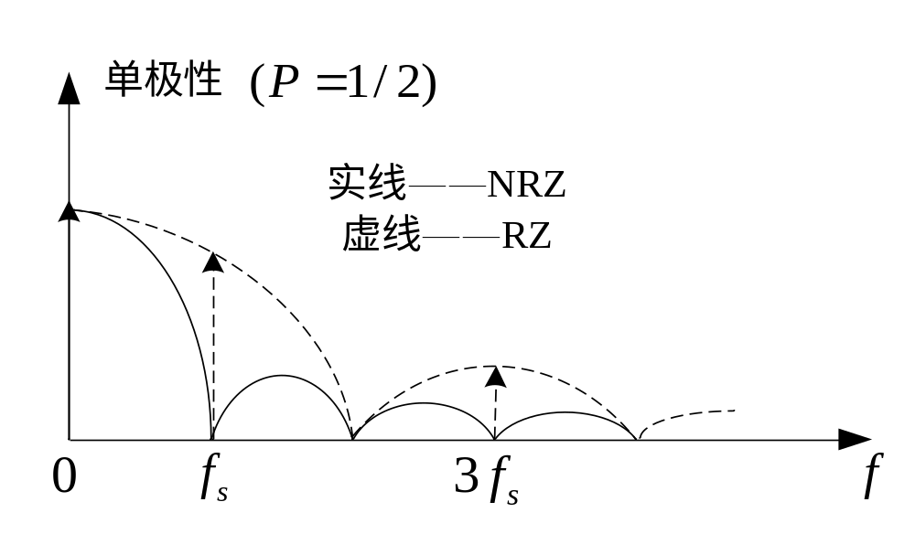
第6章 数字基带传输系统
      单极性信号的功率谱密度分别如下图中的实线和虚线所示

Slide 28
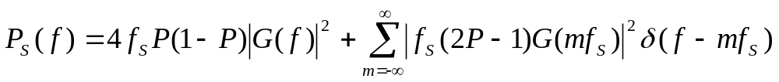
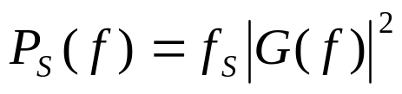
第6章 数字基带传输系统
    【例6-2】 求双极性NRZ和RZ矩形脉冲序列的功率谱。
    【解】对于双极性波形：若设g₁(t) = - g₂(t) = g(t) ，则由 式
    可得
    当P = 1/2时，上式变为

Slide 29


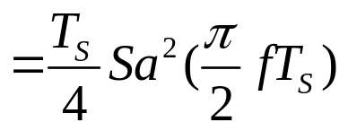
第6章 数字基带传输系统
      讨论：
        若g(t)是高度为1的NRZ矩形脉冲，那么上式可写成
        若g(t)是高度为1的半占空RZ矩形脉冲，则有

Slide 30
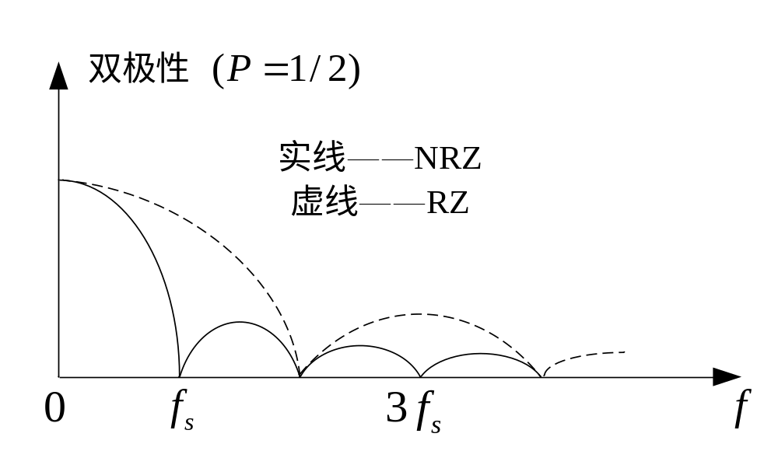
第6章 数字基带传输系统
      双极性信号的功率谱密度曲线如下图中的实线和虚线所示

Slide 31
第6章 数字基带传输系统
    从以上两例可以看出：
      二进制基带信号的带宽主要依赖单个码元波形的频谱函数G₁(f)和G₂(f) 。时间波形的占空比越小，占用频带越宽。若以谱的第1个零点计算， NRZ(τ = T_{s})基带信号的带宽为B_{S} = 1/τ = f_{s} ；RZ(τ = T_{s} / 2)基带信号的带宽为B_{S} = 1/τ = 2f_{s} 。其中f_{s} = 1/T_{s} ，是位定时信号的频率，它在数值上与码元速率R_{B}相等。
      单极性基带信号是否存在离散线谱取决于矩形脉冲的占空比。单极性NRZ信号中没有定时分量，若想获取定时分量，要进行波形变换；单极性RZ信号中含有定时分量，可以直接提取它。“0”、“1”等概的双极性信号没有离散谱，也就是说没有直流分量和定时分量。

Slide 32
第6章 数字基带传输系统
6.2 基带传输的常用码型
  对传输用的基带信号的主要要求:
    对代码的要求：原始消息代码必须编成适合于传输用的码型；
    对所选码型的电波形要求：电波形应适合于基带系统的传输。
    前者属于传输码型的选择，后者是基带脉冲的选择。这是两个既独立又有联系的问题。本节先讨论码型的选择问题。

Slide 33
第6章 数字基带传输系统
  6.2.1 传输码的码型选择原则
    不含直流，且低频分量尽量少；
    应含有丰富的定时信息，以便于从接收码流中提取定时信号；
    功率谱主瓣宽度窄，以节省传输频带；
    不受信息源统计特性的影响，即能适应于信息源的变化；
    具有内在的检错能力，即码型应具有一定规律性，以便利用这一规律性进行宏观监测。
    编译码简单，以降低通信延时和成本。
    满足或部分满足以上特性的传输码型种类很多，下面将介绍目前常用的几种。

Slide 34
第6章 数字基带传输系统
  6.2.2几种常用的传输码型
    AMI码：传号交替反转码
      编码规则：将消息码的“1”(传号)交替地变换为“+1”和“-1”，而“0”(空号)保持不变。
      例：
      消息码： 0 1 1 0 0 0 0 0 0 0 1 1 0 0 1 1 …
      AMI码： 0 -1 +1 0 0 0 0 0 0 0 –1 +1 0 0 –1 +1…
      AMI码对应的波形是具有正、负、零三种电平的脉冲序列。

Slide 35
第6章 数字基带传输系统
      AMI码的优点：没有直流成分，且高、低频分量少，编译码电路简单，且可利用传号极性交替这一规律观察误码情况；如果它是AMI-RZ波形，接收后只要全波整流，就可变为单极性RZ波形，从中可以提取位定时分量
      AMI码的缺点：当原信码出现长连“0”串时，信号的电平长时间不跳变，造成提取定时信号的困难。解决连“0”码问题的有效方法之一是采用HDB码。

Slide 36
第6章 数字基带传输系统
    HDB₃码：3阶高密度双极性码
      它是AMI码的一种改进型，改进目的是为了保持AMI码的优点而克服其缺点，使连“0”个数不超过3个。
      编码规则：
        （1）检查消息码中“0”的个数。当连“0”数目小于等于3时，HDB₃码与AMI码一样，+1与-1交替；
        （2）连“0”数目超过3时，将每4个连“0”化作一小节，定义为B00V，称为破坏节，其中V称为破坏脉冲，而B称为调节脉冲；
        （3）V与前一个相邻的非“0”脉冲的极性相同(这破坏了极性交替的规则，所以V称为破坏脉冲)，并且要求相邻的V码之间极性必须交替。V的取值为+1或-1；

Slide 37
第6章 数字基带传输系统
        （4）B的取值可选0、+1或-1，以使V同时满足（3）中的两个要求；
        （5）V码后面的传号码极性也要交替。
      例：
  消息码： 1 0 0 0 0 1 0 0 0 0 1 1 0 0 0 0 0 0 0 0 l 1
  AMI码： -1 0 0 0 0 +1 0 0 0 0 -1 +1 0 0 0 0 0 0 0 0 -1 +1
  HDB码： -1 0 0 0 –V +1 0 0 0 +V -1 +1-B 0 0 –V +B 0 0 +V -l +1
      其中的±V脉冲和±B脉冲与±1脉冲波形相同，用V或B符号表示的目的是为了示意该非“0”码是由原信码的“0”变换而来的。

Slide 38
第6章 数字基带传输系统
      HDB₃码的译码：
      HDB₃码的编码虽然比较复杂，但译码却比较简单。从上述编码规则看出，每一个破坏脉冲V总是与前一非“0”脉冲同极性(包括B在内)。这就是说，从收到的符号序列中可以容易地找到破坏点V，于是也断定V符号及其前面的3个符号必是连“0”符号，从而恢复4个连“0”码，再将所有-1变成+1后便得到原消息代码。

Slide 39
第6章 数字基带传输系统
    双相码：又称曼彻斯特（Manchester）码
      用一个周期的正负对称方波表示“0”，而用其反相波形表示“1”。
      “0”码用“01”两位码表示，“1”码用“10 ”两位码表示
      例：
      消息码： 1 1 0 0 1 0 1
      双相码： 10 10 01 01 10 01 10
      优缺点：
      双相码波形是一种双极性NRZ波形，只有极性相反的两个电平。它在每个码元间隔的中心点都存在电平跳变，所以含有丰富的位定时信息，且没有直流分量，编码过程也简单。缺点是占用带宽加倍，使频带利用率降低。

Slide 40
第6章 数字基带传输系统
    差分双相码
    为了解决双相码因极性反转而引起的译码错误，可以采用差分码的概念。双相码是利用每个码元持续时间中间的电平跳变进行同步和信码表示（由负到正的跳变表示二进制“0”，由正到负的跳变表示二进制“1”）。而在差分双相码编码中，每个码元中间的电平跳变用于同步，而每个码元的开始处是否存在额外的跳变用来确定信码。有跳变则表示二进制“1”，无跳变则表示二进制“0”。

Slide 41
第6章 数字基带传输系统
    密勒码：又称延迟调制码
      编码规则：
        “1”码用码元中心点出现跃变来表示，即用“10”或“01”表示。
        “0”码有两种情况：
        单个“0”时，在码元持续时间内不出现电平跃变，且与相邻码元的边界处也不跃变，
        连“0”时，在两个“0”码的边界处出现电平跃变，即"00”与“11”交替。

Slide 42

第6章 数字基带传输系统
      例：图(a)是双相码的波形；
        图(b）为密勒码的波形；若两个“1”码中间有一个“0”码时，密勒码流中出现最大宽度为2T_{s}的波形，即两个码元周期。这一性质可用来进行宏观检错。
        用双相码的下降沿去触发双稳电路，即可输出密勒码。

Slide 43

第6章 数字基带传输系统
    CMI码：CMI码是传号反转码的简称。
      编码规则：“1”码交替用“1 1”和“0 0”两位码表示；“0”码固定地用“01”表示。
      波形图举例：如下图(c)
      CMI码易于实现，含有丰富的定时信息。此外，由于10为禁用码组，不会出现3个以上的连码，这个规律可用来宏观检错。

Slide 44
第6章 数字基带传输系统
    块编码：块编码的形式：有nBmB码，nBmT码等。
      nBmB码：把原信息码流的n位二进制码分为一组，并置换成m位二进制码的新码组，其中m > n。由于，新码组可能有2^{m} 种组合，故多出(2^{m} -2^{n} )种组合。在2^{m} 种组合中，以某种方式选择有利码组作为可用码组，其余作为禁用码组，以获得好的编码性能。
        例如，在4B5B编码中，用5位的编码代替4位的编码，对于4位分组，只有2⁴ = 16种不同的组合，对于5位分组，则有2⁵ = 32种不同的组合。
        为了实现同步，我们可以按照不超过一个前导“0”和两个后缀“0”的方式选用码组，其余为禁用码组。这样，如果接收端出现了禁用码组，则表明传输过程中出现误码，从而提高了系统的检错能力。
        双相码、密勒码和CMI码都可看作lB2B码。
        优缺点：提供了良好的同步和检错功能，但带宽增大

Slide 45
第6章 数字基带传输系统
      nBmT码：将n个二进制码变换成m个三进制码的新码组，且m < n。
        例：4B3T码，它把4个二进制码变换成3个三进制码。显然，在相同的码速率下，4B3T码的信息容量大于1B1T，因而可提高频带利用率。

Slide 46

第6章 数字基带传输系统
6.3 数字基带信号传输与码间串扰
  6.3.1数字基带信号传输系统的组成
    基本结构
      信道信号形成器（发送滤波器）：压缩输入信号频带，把传输码变换成适宜于信道传输的基带信号波形。

Slide 47
第6章 数字基带传输系统
      信道：信道的传输特性一般不满足无失真传输条件，因此会引起传输波形的失真。另外信道还会引入噪声n(t)，并假设它是均值为零的高斯白噪声。
      接收滤波器： 它用来接收信号，滤除信道噪声和其他干扰，对信道特性进行均衡，使输出的基带波形有利于抽样判决。
      抽样判决器：对接收滤波器的输出波形进行抽样判决，以恢复或再生基带信号。
      同步提取：用同步提取电路从接收信号中提取定时脉冲

Slide 48

第6章 数字基带传输系统
    基带系统的各点波形示意图
输入信号
码型变换后
传输的波形
信道输出
接收滤波输出
位定时脉冲
恢复的信息
错误码元

Slide 49

第6章 数字基带传输系统
    码间串扰
      两种误码原因：
        码间串扰
        信道加性噪声
      码间串扰原因：系统传输总特性不理想，导致前后码元的波形畸变并使前面波形出现很长的拖尾，从而对当前码元的判决造成干扰。
      码间串扰严重时，会造成错误判决，如下图所示：

Slide 50


第6章 数字基带传输系统
  6.3.2 数字基带信号传输的定量分析
    数字基带信号传输模型
    假设：{a_{n}} － 发送滤波器的输入符号序列，取值为0、1或-1，+1。
    d (t) － 对应的基带信号
抽样
判决

Slide 51




第6章 数字基带传输系统
    发送滤波器输出
      式中 g_{T} (t) － 发送滤波器的冲激响应
      设发送滤波器的传输特性为G_{T} (ω) ，则有
    总传输特性
      再设信道的传输特性为C(ω)，接收滤波器的传输特性为G_{R} (ω) ，则基带传输系统的总传输特性为
      其单位冲激响应为

Slide 52

第6章 数字基带传输系统
    接收滤波器输出信号
      式中，n_{R}(t)是加性噪声n(t)经过接收滤波器后输出的噪声。
    抽样判决：抽样判决器对r(t)进行抽样判决
      例如，为了确定第k个码元 a_{k} 的取值，首先应在t = kT_{s} + t₀ 时刻上对r(t)进行抽样，以确定r(t)在该样点上的值。由上式得
      式中，第一项a_{k} h(t₀)是第k个接收码元波形的抽样值，它是确定a_{k} 的依据；第二项（Σ项）是除第k个码元以外的其它码元波形在第k个抽样时刻上的总和（代数和），它对当前码元a_{k}的判决起着干扰的作用，所以称之为码间串扰值。

Slide 53
第6章 数字基带传输系统
      由于a_{k}是以概率出现的，故码间串扰值通常是一个随机变量。
      第三项n_{R}(kT_{S} + t₀)是输出噪声在抽样瞬间的值，它是一种随机干扰，也会影响对第k个码元的正确判决。
      此时，实际抽样值不仅有本码元的值，还有码间串扰值及噪声，故当r (kT_{s} + t₀ )加到判决电路时，对a_{k}取值的判决可能判对也可能判错。例如，在二进制数字通信时， a_{k}的可能取值为“0”或“1”，若判决电路的判决门限为V_{d} ，则这时判决规则为：
      当 r (kT_{s} + t₀ ) > V_{d}时，判a_{k}为“1”
      当 r (kT_{s} + t₀ ) < V_{d}时，判a_{k}为“0”。
      显然，只有当码间串扰值和噪声足够小时，才能基本保证上述判决的正确

Slide 54

第6章 数字基带传输系统
6.4 无码间串扰的基带传输特性
    本节先讨论在不考虑噪声情况下，如何消除码间串扰；下一节再讨论无码间串扰情况下，如何减小信道噪声的影响。
  6.4.1 消除码间串扰的基本思想
    由上式可知，若想消除码间串扰，应使
    由于a_{n}是随机的，要想通过各项相互抵消使码间串扰为0是不行的，这就需要对h(t)的波形提出要求。

Slide 55

第6章 数字基带传输系统
      在上式中，若让h [(k-n)T_{s} +t₀] 在T_{s}+ t₀ 、2T_{s} +t₀等后面码元抽样判决时刻上正好为0，就能消除码间串扰，如下图所示：
      这就是消除码间串扰的基本思想。

Slide 56

第6章 数字基带传输系统
  6.4.2 无码间串扰的条件
    时域条件
      如上所述，只要基带传输系统的冲激响应波形h(t)仅在本码元的抽样时刻上有最大值，并在其他码元的抽样时刻上均为0，则可消除码间串扰。也就是说，若对h(t)在时刻t = kT_{s}（这里假设信道和接收滤波器所造成的延迟t₀ = 0）抽样，则应有下式成立
      上式称为无码间串扰的时域条件。
      也就是说，若h(t)的抽样值除了在t = 0时不为零外，在其他所有抽样点上均为零，就不存在码间串扰。

Slide 57



第6章 数字基带传输系统
    频域条件
      根据h (t)和H(ω)之间存在的傅里叶变换关系：
      在t = kT_{s}时，有
      把上式的积分区间用分段积分求和代替，每段长为2π/T_{s}，则上式可写成

Slide 58



第6章 数字基带传输系统
      将上式作变量代换：令
      则有dω′ = dω, ω = ω′ +2iπ/T_{s 。}且当ω = (2i±1)π/T_{s}时，ω′= ±π/T_{s}，于是
      当上式右边一致收敛时，求和与积分的次序可以互换，于是有

Slide 59




第6章 数字基带传输系统
      这里，我们已把ω′重新换为ω。
      由傅里叶级数可知，若F(ω)是周期为2π/T_{s}的频率函数，则可用指数型傅里叶级数表示
      将上式与上面的h(kT_{s})式对照，我们发现， h(kT_{s}) 就是
      的指数型傅里叶级数的系数，即有

Slide 60




第6章 数字基带传输系统
      在无码间串扰时域条件的要求下，我们得到无码间串扰时的基带传输特性应满足
      或写成
      上条件称为奈奎斯特(Nyquist)第一准则。
      基带系统的总特性H(ω)凡是能符合此要求的，均能消除码间串扰。

Slide 61
第6章 数字基带传输系统
    频域条件的物理意义
      将H(ω)在ω 轴上以2π/T_{s}为间隔切开，然后分段沿ω轴平移到(-π/T_{s}, π/T_{s})区间内，将它们进行叠加，其结果应当为一常数（不必一定是T_{s} ）。
      这一过程可以归述为：一个实际的H(ω)特性若能等效成一个理想（矩形）低通滤波器，则可实现无码间串扰。

Slide 62

第6章 数字基带传输系统
      例：

Slide 63


第6章 数字基带传输系统
  6.4.3 无码间串扰的传输特性的设计
      满足奈奎斯特第一准则并不是唯一的要求。如何设计或选择满足此准则的H(ω)是我们接下来要讨论的问题。
    理想低通特性
      满足奈奎斯特第一准则的H(ω)有很多种，容易想到的一种极限情况，就是H(ω)为理想低通型，即

Slide 64


第6章 数字基带传输系统
      它的冲激响应为
      由图可见，h(t)在t = ±kT_{s} (k ≠ 0)时有周期性零点，当发送序列的时间间隔为T_{s}时，正好巧妙地利用了这些零点。只要接收端在t = kT_{s}时间点上抽样，就能实现无码间串扰。

Slide 65


第6章 数字基带传输系统
      由理想低通特性还可以看出，对于带宽为
      的理想低通传输特性：
      若输入数据以R_{B} = 1/T_{s}波特的速率进行传输，则在抽样时刻上不存在码间串扰。
      若以高于1/T_{s}波特的码元速率传送时，将存在码间串扰。
      通常将此带宽B称为奈奎斯特带宽，将R_{B}称为奈奎斯特速率。
      此基带系统所能提供的最高频带利用率为
      但是，这种特性在物理上是无法实现的；并且h(t)的振荡衰减慢，使之对定时精度要求很高。故不能实用。

Slide 66

第6章 数字基带传输系统
    余弦滚降特性
      为了解决理想低通特性存在的问题，可以使理想低通滤波器特性的边沿缓慢下降，这称为“滚降”。
      一种常用的滚降特性是余弦滚降特性，如下图所示：
      只要H(ω)在滚降段中心频率处（与奈奎斯特带宽相对应）呈奇对称的振幅特性，就必然可以满足奈奎斯特第一准则，从而实现无码间串扰传输。
奇对称的余弦滚降特性

Slide 67



第6章 数字基带传输系统
      按余弦特性滚降的传输函数可表示为
      相应的h(t)为
      式中，α为滚降系数，用于描述滚降程度。它定义为

Slide 68




第6章 数字基带传输系统
      其中，f_{N} － 奈奎斯特带宽，
      f_{Δ} － 超出奈奎斯特带宽的扩展量
      几种滚降特性和冲激响应曲线
        滚降系数α越大，h(t)的拖尾衰减越快
        滚降使带宽增大为
        余弦滚降系统的最高频带利用率为

Slide 69


第6章 数字基带传输系统
      当α=0时，即为前面所述的理想低通系统；
      当α=1时，即为升余弦频谱特性，这时H(ω)可表示为
      其单位冲激响应为

Slide 70
第6章 数字基带传输系统
      由上式可知，α＝1的升余弦滚降特性的h(t)满足抽样值上无串扰的传输条件，且各抽样值之间又增加了一个零点，而且它的尾部衰减较快(与t² 成反比)，这有利于减小码间串扰和位定时误差的影响。但这种系统所占频带最宽，是理想低通系统的2倍，因而频带利用率为1波特/赫，是二进制基带系统最高利用率的一半。
      应当指出，在以上讨论中并没有涉及H(ω)的相移特性。实际上它的相移特性一般不为零，故需要加以考虑。然而，在推导奈奎斯特第一准则公式的过程中，我们并没有指定H(ω)是实函数，所以，该公式对于一般特性的H(ω)均适用。

Slide 71


第6章 数字基带传输系统
6.5 基带传输系统的抗噪声性能
本小节将研究在无码间串扰条件下，由信道噪声引起的误码率。
  分析模型
图中 n(t) － 加性高斯白噪声，均值为0，双边功率谱密度为n₀ /2。
  因为接收滤波器是一个线性网络，故判决电路输入噪声n_{R} (t)也是均值为0的平稳高斯噪声，且它的功率谱密度P_{n} (f)为
  方差为
抽样
判决

Slide 72

第6章 数字基带传输系统
      故n_{R} (t)是均值为0、方差为σ²的高斯噪声，因此它的瞬时值的统计特性可用下述一维概率密度函数描述
      式中， V － 噪声的瞬时取值n_{R} (kT_{s}) 。

Slide 73



第6章 数字基带传输系统
  6.5.1二进制双极性基带系统
    设：二进制双极性信号在抽样时刻的电平取值为+A或-A（分别对应信码“1”或“0” ）, 则在一个码元持续时间内，抽样判决器输入端的(信号+噪声)波形x(t)在抽样时刻的取值为
    根据式
    当发送“1”时，A+ n_{R}(kT_{s})的一维概率密度函数为
    当发送“0”时，-A+ n_{R}(kT_{s})的一维概率密度函数为

Slide 74



第6章 数字基带传输系统
      上两式的曲线如下：
      在-A到+A之间选择
      一个适当的电平V_{d}作
      为判决门限，根据判
      决规则将会出现以下
      几种情况：
      可见，有两种差错形式：发送的“1”码被判为“0”码；发送的“0”码被判为“1 ”码。下面分别计算这两种差错概率。

Slide 75






第6章 数字基带传输系统
    发“1”错判为“0”的概率P(0/1)为
    发“0”错判为“1”的概率P(1/0)为
    它们分别如下图中的阴影部分所示。
=
=

Slide 76
第6章 数字基带传输系统
    它们分别如下图中的阴影部分所示：

Slide 77



第6章 数字基带传输系统
    假设信源发送“1”码的概率为P(1)，发送“0”码的概率为P(0) ，则二进制基带传输系统的总误码率为
    将上面求出的P(0/1)和P(1/0)代入上式，可以看出，误码率与发送概率P(1) 、 P(0) ，信号的峰值A，噪声功率σ_{n}²，以及判决门限电平V_{d}有关。
    因此，在P(1) 、 P(0) 给定时，误码率最终由A、 σ_{n}²和判决门限V_{d}决定。
    在A和σ_{n}²一定条件下，可以找到一个使误码率最小的判决门限电平，称为最佳门限电平。若令
    则可求得最佳门限电平

Slide 78




第6章 数字基带传输系统
    若P(1) = P(0) = 1/2，则有
    这时，基带传输系统总误码率为
    由上式可见，在发送概率相等，且在最佳门限电平下，双极性基带系统的总误码率仅依赖于信号峰值A与噪声均方根值σ_{n}的比值, 而与采用什么样的信号形式无关。且比值A/ σ_{n}越大，P_{e}就越小。

Slide 79
第6章 数字基带传输系统
  6,5,2 二进制单极性基带系统
      对于单极性信号, 若设它在抽样时刻的电平取值为+A或0（分别对应信码“1”或“0” ），则只需将下图中f₀(x)曲线的分布中心由-A移到0即可。

Slide 80


第6章 数字基带传输系统
      这时上述公式将分别变成：
      当P(1) = P(0) = 1/2时，V_{d}* = A/2
      比较双极性和单极性基带系统误码率可见，当比值A/ σ_{n}一定时，双极性基带系统的误码率比单极性的低，抗噪声性能好。此外，在等概条件下，双极性的最佳判决门限电平为0，与信号幅度无关，因而不随信道特性变化而变，故能保持最佳状态。而单极性的最佳判决门限电平为A/2，它易受信道特性变化的影响，从而导致误码率增大。因此，双极性基带系统比单极性基带系统应用更为广泛。

Slide 81
第6章 数字基带传输系统
6.6 眼图
  在实际应用中需要用简便的实验手段来定性评价系统的性能。眼图是一种有效的实验方法。
  眼图是指通过用示波器观察接收端的基带信号波形，从而估计和调整系统性能的一种方法。
  具体方法：用一个示波器跨接在抽样判决器的输入端,然后调整示波器水平扫描周期,使其与接收码元的周期同步.此时可以从示波器显示的图形上,观察码间干扰和信道噪声等因素影响的情况,从而估计系统性能的优劣程度。
  因为在传输二进制信号波形时, 示波器显示的图形很像人的眼睛，故名“眼图”。

Slide 82

第6章 数字基带传输系统
  眼图实例
    图(a)是接收滤波器输出的无码间串扰的双极性基带波形
    图(d)是接收滤波器输出的有码间串扰的双极性基带波形
    眼图的“眼睛”张开的越大，且眼图越端正，表示码间串扰越小；反之，表示码间串扰越大。

Slide 83

第6章 数字基带传输系统
  眼图模型

Slide 84
第6章 数字基带传输系统
      最佳抽样时刻是“眼睛”张开最大的时刻；
      定时误差灵敏度是眼图斜边的斜率。斜率越大，对位定时误差越敏感；
      图的阴影区的垂直高度表示抽样时刻上信号受噪声干扰的畸变程度；
      图中央的横轴位置对应于判决门限电平；
      抽样时刻上，上下两阴影区的间隔距离之半为噪声容限,若噪声瞬时值超过它就可能发生错判；
      图中倾斜阴影带与横轴相交的区间表示了接收波形零点位置的变化范围，即过零点畸变，它对于利用信号零交点的平均位置来提取定时信息的接收系统有很大影响。

Slide 85

第6章 数字基带传输系统
  眼图照片
    图(a)是在几乎无噪声和无码间干扰下得到的,
    图(b)则是在一定噪声和码间干扰下得到的。

Slide 86
第6章 数字基带传输系统
6.7 部分响应和时域均衡
  6.7.1部分响应系统
    人为地在码元的抽样时刻引入码间串扰，并在接收端判决前加以消除，从而可以达到改善频谱特性、使频带利用率提高到理论最大值、并加速传输波形尾巴的衰减和降低对定时精度要求的目的。通常把这种波形叫部分响应波形。
    利用部分响应波形传输的基带系统称为部分响应系统。

Slide 87

第6章 数字基带传输系统
  第Ⅰ类部分响应波形
    观察下图所示的sin x / x波形，我们发现相距一个码元间隔的两个sin x / x波形的“拖尾”刚好正负相反，利用这样的波形组合肯定可以构成“拖尾”衰减很快的脉冲波形。
    根据这一思路，我们可用两个间隔为一个码元长度T_{s}的sin x / x的合成波形来代替sin x / x ，如下图所示。

Slide 88



第6章 数字基带传输系统
    合成波形的表达式为
    经简化后得
      由上式可见，g(t)的“拖尾”幅度随t²下降，这说明它比 sin x / x波形收敛快，衰减大。这是因为，相距一个码元间隔的两个sin x / x波形的“拖尾”正负相反而相互抵消，使得合成波形的“拖尾”衰减速度加快了。
      此外，由图还可以看出， g(t)除了在相邻的取样时刻t =±T_{s}/2处， g(t) = 1外，其余的取样时刻上， g(t)具有等间隔T_{s}的零点。

Slide 89


第6章 数字基带传输系统
    g(t)的频谱函数
    对
    进行傅立叶变换，得到
    带宽为B = 1/2T_{s} (Hz) ，与理想矩形滤波器的相同。
    频带利用率为
    达到了基带系统在传输二进制序列时的理论极限值。

Slide 90

第6章 数字基带传输系统
    如果用上述部分响应波形作为传送信号的波形，且发送码元间隔为T_{s}，则在抽样时刻上仅发生前一码元对本码元抽样值的干扰，而与其他码元不发生串扰，见下图
    表面上看，由于前后码元的串扰很大，似乎无法按1／T_{s}的速率进行传送。但由于这种“串扰”是确定的，在接收端可以消除掉，故仍可按1／T_{s}传输速率传送码元。

Slide 91
第6章 数字基带传输系统
    例如，设输入的二进制码元序列为{a_{k}}，并设a_{k}的取值为+1及-1（对应于“1”及“0”）。这样，当发送码元a_{k}时，接收波形g(t)在相应时刻上（第k个时刻上）的抽样值C_{k}由下式确定：
    C_{k} = a_{k} + a_{k-1}
    或 a_{k} = C_{k} - a_{k-1}
    式中 a_{k-1} 是a_{k}的前一码元在第k个时刻上的抽样值
    （即串扰值）。
    由于串扰值和信码抽样值相等，因此g(t)的抽样值将有 -2、0、+2三种取值，即成为伪三进制序列。如果前一码元a_{k-1}已经接收判定，则接收端可根据收到的C_{k} ，由上式得到a_{k}的取值。

Slide 92
第6章 数字基带传输系统
    存在的问题
      从上面例子可以看到，实际中确实还能够找到频带利用率高（达到2 B/Hz）和尾巴衰减大、收敛也快的传送波形。
      差错传播问题：因为a_{k}的恢复不仅仅由C_{k}来确定，而是必须参考前一码元a_{k-1}的判决结果，如果{C_{k}}序列中某个抽样值因干扰而发生差错，则不但会造成当前恢复的a_{k}值错误，而且还会影响到以后所有的a_{k+1} 、 a_{k+2}……的正确判决，出现一连串的错误。这一现象叫差错传播。

Slide 93
第6章 数字基带传输系统
      例如：
      输入信码 1 0 1 1 0 0 0 1 0 1 1
      发送端{a_{k}} +1 –1 +1 +1 –1 –1 –1 +1 –1 +1 +1
      发送端{C_{k}} 0 0 +2 0 –2 –2 0 0 0 +2
      接收端{C_{k}′} 0 0 +2 0 –2 0 0 0 0 +2
      恢复的{a_{k}′} +1 –1 +1 +1 –1 –1 +1 –1 +1 –1+3
      由上例可见，自{C_{k}′}出现错误之后，接收端恢复出来的{a_{k}′}全部是错误的。此外，在接收端恢复{a_{k}′}时还必须有正确的起始值（+1），否则，即使没有传输差错也不可能得到正确的{a_{k}′}序列。

Slide 94
第6章 数字基带传输系统
    产生差错传播的原因：因为在g(t)的形成过程中，首先要形成相邻码元的串扰，然后再经过响应网络形成所需要的波形。所以，在有控制地引入码间串扰的过程中，使原本互相独立的码元变成了相关码元。也正是码元之间的这种相关性导致了接收判决的差错传播。这种串扰所对应的运算称为相关运算，所以将下式
    C_{k} = a_{k} + a_{k-1}
    称为相关编码。可见，相关编码是为了得到预期的部分响应信号频谱所必需的，但却带来了差错传播问题。
    解决差错传播问题的途径如下。

Slide 95
第6章 数字基带传输系统
    预编码：为了避免因相关编码而引起的差错传播问题，可以在发送端相关编码之前进行预编码。
      预编码规则： b_{k} = a_{k} ⊕ b_{k-1}
      即 a_{k} = b_{k} ⊕ b_{k-1}
    相关编码：把预编码后的{b_{k}}作为发送滤波器的输入码元序列，得到
      C_{k} = b_{k} + b_{k-1} －相关编码
    模2判决：若对上式进行模2处理，则有
      [C_{k}]_{mod2} = [b_{k} + b_{k-1}]_{mod2} = b_{k} ⊕ b_{k-1} = a_{k}
      即 a_{k} = [C_{k}]_{mod2}
      此时，得到了a_{k} ，但不需要预先知道a_{k-1}。

Slide 96
第6章 数字基带传输系统
      上述表明，对接收到的C_{k}作模2处理便得到发送端的a_{k} ，此时不需要预先知道a_{k-1}，因而不存在错误传播现象。这是因为，预编码后的信号各抽样值之间解除了相关性。
      因此，整个上述处理过程可概括为“预编码—相关编码—模2判决”过程。

Slide 97

第6章 数字基带传输系统
    例： a_{k}和b_{k}为二进制双极性码，其取值为+1及-1（对应于“1”及“0”）
    a_{k} 1 0 1 1 0 0 0 1 0 1 1
    b_{k-1} 0 1 1 0 1 1 1 1 0 0 1
    b_{k} 1 1 0 1 1 1 1 0 0 1 0
    C_{k} 0 +2 0 0 +2 +2 +2 0 –2 0 0
    ↓
    C_{k}′ 0 +2 0 0 +2 +2 +2 0 0 0 0
    a_{k}′ 1 0 1 1 0 0 0 1 1 1 1
    判决规则：
    此例说明，由当前值C_{k}可直接得到当前的a_{k} ，错误不会传播下去，而是局限在受干扰码元本身位置。

Slide 98

第6章 数字基带传输系统
    第Ⅰ类部分响应系统方框图
      图(a) － 原理方框图
      图(b) － 实际系统方框图

Slide 99


第6章 数字基带传输系统
  部分响应的一般形式
    部分响应波形的一般形式可以是N个相继间隔T_{s}的波形sin x/x之和，其表达式为
    式中R₁、R₂、…、R_{N}为加权系数，其取值为正、负整数和零，例如，当取R₁ =1，R₂ =1，其余系数等于0时，就是前面所述的第Ⅰ类部分响应波形。
    由上式可得g(t)的频谱函数为

Slide 100

第6章 数字基带传输系统
    由上式可见,G(ω)仅在(-π/T_{s}, π/T_{s})范围内存在。
    显然，R_{m}(m = 1, 2, …, N)不同，将有不同类别的的部分响应信号，相应地有不同的相关编码方式。
    相关编码是为了得到预期的部分响应信号频谱所必需的。
    若设输入数据序列为{a_{k}},相应的相关编码电平为{C_{k}}，则有
    由此看出， C_{k}的电平数将依赖于a_{k}的进制数L及R_{m}的取值。无疑，一般C_{k}的电平数将要超过a_{k}的进制数。

Slide 101
第6章 数字基带传输系统
    为了避免因相关编码而引起的“差错传播”现象，一般要经过类似于前面介绍的“预编码-相关编码-模2判决”过程，即先对a_{k}进行预编码：
    注意，式中a_{k}和 b_{k}已假设为L进制，所以式中“+”为“模L相加”。
    然后，将预编码后的b_{k}进行相关编码
    再对C_{k}作模L处理，得到 a_{k} = [C_{k}]_{mod L}
    这正是所期望的结果。此时不存在错误传播问题，且接收端的译码十分简单，只需直接对C_{k}按模L判决即可得a_{k}。.

Slide 102

第6章 数字基带传输系统
  常见的五类部分响应波形

Slide 103
第6章 数字基带传输系统
    从表中看出，各类部分响应波形的频谱均不超过理想低通的频带宽度，但他们的频谱结构和对临近码元抽样时刻的串扰不同。
    目前应用较多的是第Ⅰ类和第Ⅳ类。第Ⅰ类频谱主要集中在低频段，适于信道频带高频严重受限的场合。第Ⅳ类无直流分量，且低频分量小，便于边带滤波，实现单边带调制，因而在实际应用中，第Ⅳ类部分响应用得最为广泛。
    此外，以上两类的抽样值电平数比其它类别的少，这也是它们得以广泛应用的原因之一，当输入为L进制信号时，经部分响应传输系统得到的第Ⅰ、Ⅳ类部分响应信号的电平数为（2L-1）。

Slide 104
第6章 数字基带传输系统
  部分响应系统优缺点
    综上所述，采用部分响应系统的优点是，能实现2波特/赫的频带利用率，且传输波形的“尾巴”衰减大和收敛快。
    部分响应系统的缺点是：当输入数据为L进制时，部分响应波形的相关编码电平数要超过L个。因此，在同样输入信噪比条件下，部分响应系统的抗噪声性能要比0类响应系统差。

Slide 105
第6章 数字基带传输系统
  6.7.2 时域均衡
    什么是均衡器？为了减小码间串扰的影响，通常需要在系统中插入一种可调滤波器来校正或补偿系统特性。这种起补偿作用的滤波器称为均衡器。
    均衡器的种类：
      频域均衡器：是从校正系统的频率特性出发，利用一个可调滤波器的频率特性去补偿信道或系统的频率特性，使包括可调滤波器在内的基带系统的总特性接近无失真传输条件。
      时域均衡器：直接校正已失真的响应波形，使包括可调滤波器在内的整个系统的冲激响应满足无码间串扰条件。
    频域均衡在信道特性不变，且在传输低速数据时是适用的。而时域均衡可以根据信道特性的变化进行调整，能够有效地减小码间串扰，故在数字传输系统中，尤其是高速数据传输中得以广泛应用。

Slide 106



第6章 数字基带传输系统
    时域均衡原理
    现在我们来证明：如果在接收滤波器和抽样判决器之间插入一个称之为横向滤波器的可调滤波器，其冲激响应为
    式中，C_{n}完全依赖于H(ω)，那么，理论上就可消除抽样时刻上的码间串扰。
    【证】设插入滤波器的频率特性为T(ω)，则若
    满足下式
    则包括T(ω)在内的总特性H(ω)将能消除码间串扰。

Slide 107



第6章 数字基带传输系统
    将
    代入
    得到
    如果T(ω)是以2π/T_{s}为周期的周期函数，即
    则T(ω)与i无关，可拿到 Σ 外边，于是有
    即消除码间串扰的条件成立。

Slide 108



第6章 数字基带传输系统
    既然T(ω)是按上式
    开拓的周期为2π/T_{s}的周期函数，则T(ω)可用傅里叶级数来表示，即
    式中
    或
    由上式看出，傅里叶系数C_{n}由H(ω)决定。

Slide 109


第6章 数字基带传输系统
    对
    求傅里叶反变换，则可求得其单位冲激响应为
    这就是我们需要证明的公式。
    由上式看出，这里的h_{T}(t)是下图所示网络的单位冲激响应。

Slide 110
第6章 数字基带传输系统
      横向滤波器组成
        上网络是由无限多的按横向排列的迟延单元T_{s}和抽头加权系数C_{n} 组成的，因此称为横向滤波器。
        它的功能是利用无限多个响应波形之和，将接收滤波器输出端抽样时刻上有码间串扰的响应波形变换成抽样时刻上无码间串扰的响应波形。
        由于横向滤波器的均衡原理是建立在响应波形上的，故把这种均衡称为时域均衡。

Slide 111
第6章 数字基带传输系统
      横向滤波器特性
        横向滤波器的特性将取决于各抽头系数C_{n}。
        如果C_{n}是可调整的，则图中所示的滤波器是通用的；特别当C_{n}可自动调整时，则它能够适应信道特性的变化，可以动态校正系统的时间响应。
        理论上，无限长的横向滤波器可以完全消除抽样时刻上的码间串扰，但实际中是不可实现的。因为，不仅均衡器的长度受限制，并且系数C_{n}的调整准确度也受到限制。如果C_{n}的调整准确度得不到保证，即使增加长度也不会获得显著的效果。因此，有必要进一步讨论有限长横向滤波器的抽头增益调整问题。

Slide 112


第6章 数字基带传输系统
      横向滤波器的数学表示式
      设一个具有2N+1个抽头的横向滤波器，如下图所示，其单位冲激响应为e(t)，则有

Slide 113



第6章 数字基带传输系统
      又设它的输入为x(t)， x(t)是被均衡的对象，并设它没有附加噪声，如下图所示。则均衡后的输出波形y(t)为
      在抽样时刻t = kT_{s}（设系统无延时）上，有
      将其简写为

Slide 114
第6章 数字基带传输系统
      上式说明，均衡器在第k个抽样时刻上得到的样值y_{k}将由2N+1个C_{i}与x_{k-i} 乘积之和来确定。显然，其中除y₀以外的所有y_{k}都属于波形失真引起的码间串扰。当输入波形x(t)给定，即各种可能的x_{k-i}确定时，通过调整C_{i}使指定的y_{k}等于零是容易办到的，但同时要求所有的y_{k}(除k＝0外)都等于零却是一件很难的事。下面我们通过一个例子来说明。

Slide 115




第6章 数字基带传输系统
    【例6-3】 设有一个三抽头的横向滤波器，其C₋₁= -1/4，C₀ = 1，C₊₁ = -1/2；均衡器输入x(t)在各抽样点上的取值分别为：x₋₁ = 1/4，x₀ = 1，x₊₁ = 1/2，其余都为零。试求均衡器输出y(t)在各抽样点上的值。
    【解】 根据式
    有
    当k = 0 时，可得
    当k = 1时，可得
    当k = -1时，可得
    同理可求得 y₋₂ = -1/16，y₊₂ = -1/4，其余均为零。

Slide 116
第6章 数字基带传输系统
      由此例可见，除y₀外，均衡使y₋₁及y₁为零，但y₋₂及y₂不为零。这说明，利用有限长的横向滤波器减小码间串扰是可能的，但完全消除是不可能的。
      那么，如何确定和调整抽头系数，获得最佳的均衡效果呢？这就是下一节将讨论的主题。

Slide 117


第6章 数字基带传输系统
    均衡准则与实现：通常采用峰值失真和均方失真来衡量。
      峰值失真定义：
      式中，除k = 0以外的各值的绝对值之和反映了码间串扰的最大值。y₀是有用信号样值，所以峰值失真D 是码间串扰最大可能值（峰值）与有用信号样值之比。显然，对于完全消除码间干扰的均衡器而言，应有D = 0；对于码间干扰不为零的场合，希望D 越小越好。因此，若以峰值失真为准则调整抽头系数时，应使D 最小。
      均方失真定义：
      其物理意义与峰值失真相似。

Slide 118
第6章 数字基带传输系统
      以最小峰值失真为准则，或以最小均方失真为准则来确定或调整均衡器的抽头系数，均可获得最佳的均衡效果，使失真最小。
      注意：以上两种准则都是根据均衡器输出的单个脉冲响应来规定的。另外，还有必要指出，在分析横向滤波器时，我们均把时间原点(t = 0)假设在滤波器中心点处(即C₀处)。如果时间参考点选择在别处，则滤波器输出的波形形状是相同的，所不同的仅仅是整个波形的提前或推迟。

Slide 119



第6章 数字基带传输系统
      最小峰值法——迫零调整法
      未均衡前的输入峰值失真（称为初始失真）可表示为
      若x_{k}是归一化的，且令x₀ = 1，则上式变为
      为方便起见，将样值y_{k}也归一化，且令y₀ = 1，则根据式
      可得
D₀ =

Slide 120



第6章 数字基带传输系统
      或有
      于是
      将上式代入式
      则可得
C₀x₀ +
= 1
C₀ = 1 -
y_{k} =

Slide 121


第6章 数字基带传输系统
      再将上式代入式峰值失真定义式：
      得到
      可见，在输入序列{x_{k}}给定的情况下，峰值畸变D是各抽头系数C_{i}(除C₀外)的函数。显然，求解使D最小的C_{i}是我们所关心的。
y_{k} =
|

Slide 122


第6章 数字基带传输系统
      Lucky曾证明：如果初始失真D₀<1,则D的最小值必然发生在y₀前后的y_{k}都等于零的情况下。这一定理的数学意义是，所求的系数{C_{i}}应该是下式
      成立时的2N+1个联立方程的解。
      这2N+1个线性方程为

Slide 123

第6章 数字基带传输系统
      将上式写成矩阵形式，有
      这个联立方程的解的物理意义是：在输入序列{x_{k}}给定时，如果按上式方程组调整或设计各抽头系数C_{i}，可迫使均衡器输出的各抽样值y_{k}为零。这种调整叫做“迫零”调整，所设计的均衡器称为“迫零”均衡器。它能保证在D₀<1时，调整除C₀外的2N个抽头增益，并迫使y₀前后各有N个取样点上无码间串扰，此时D取最小值，均衡效果达到最佳。

Slide 124


第6章 数字基带传输系统
      【例6-4】 设计一个具有3个抽头的迫零均衡器，以减小码间串扰。已知x₋₂ = 0 ，x₋₁ = 0.1，x₀ = 1， x₁ = -0.2 ，x₂ = 0.1，求3个抽头的系数，并计算均衡前后的峰值失真。
      【解】 根据上矩阵公式和2N+1=3，列出矩阵方程为
      将样值代入上式，可列出方程组

Slide 125



第6章 数字基带传输系统
      解联立方程可得
      然后通过式
      可算出
      输入峰值失真为
      输出峰值失真为
      均衡后的峰值失真减小4.6倍。

Slide 126
第6章 数字基带传输系统
      由上例可见，3抽头均衡器可以使两侧各有一个零点，但在远离y₀的一些抽样点上仍会有码间串扰。这就是说抽头有限时，总不能完全消除码间串扰，但适当增加抽头数可以将码间串扰减小到相当小的程度。

Slide 127

第6章 数字基带传输系统
      预置式自动均衡器：迫零”均衡器的具体实现方法有许多种。一种最简单的方法是预置式自动均衡器
        预置式自动均衡器原理方框图

Slide 128
第6章 数字基带传输系统
      它的输入端每隔一段时间送入一个来自发端的测试单脉冲波形。当该波形每隔T_{s}秒依次输入时，在输出端就将获得各样值为y_{k}(k= -N，-N+1，…，N-1，N))的波形，根据“迫零”调整原理，若得到的某一y_{k}为正极性时，则相应的抽头增益C_{k}应下降一个适当的增量△；若y_{k}为负极性，则相应的C_{k}应增加一个增量△。为了实现这个调整，在输出端将每个y_{k}依次进行抽样并进行极性判决，判决的两种可能结果以“极性脉冲”表示，并加到控制电路。控制电路将在某一规定时刻(例如测试信号的终了时刻)将所有“极性脉冲”分别作用到相应的抽头上，让它们作增加△或下降△的改变。这样，经过多次调整，就能达到均衡的目的。可以看到，这种自动均衡器的精度与增量△的选择和允许调整时间有关。△愈小，精度就愈高，但调整时间就需要愈长。

Slide 129
第6章 数字基带传输系统
      最小均方失真法自适应均衡器
        “迫零”均衡器的缺点：必须限制初始失真D₀ < 1。
        若用最小均方失真准则也可导出抽头系数必须满足的2N+1个方程，从中也可解得使均方失真最小的2N+1个抽头系数，不过，这时不需对初始失真D₀ 提出限制。
        下面介绍一种按最小均方误差准则来构成的自适应均衡器。
        自适应均衡原理：自适应均衡器不再利用专门的测试单脉冲进行误差的调整，而是在传输数据期间借助信号本身来调整增益，从而实现自动均衡的目的。由于数字信号通常是一种随机信号，所以，自适应均衡器的输出波形不再是单脉冲响应，而是实际的数据信号。

Slide 130




第6章 数字基带传输系统
        设发送序列为{a_{k}}，均衡器输入为x(t)，均衡后输出的样值序列为{y_{k}}，此时误差信号为
        均方误差定义为
        当{a_{k}}是随机数据序列时，上式最小化与均方失真最小化是一致的。将
        代入上式，得到

Slide 131


第6章 数字基带传输系统
      可见, 均方误差是各抽头增益的函数。我们期望对于任意的k，都应使均方误差最小，故将上式对C_{i}求偏导数，有
      其中
      表示误差值。这里误差的起因包括码间串扰和噪声，而不仅仅是波形失真。

Slide 132
第6章 数字基带传输系统
      从
      可见，要使均方误差最小，应使上式等于0，即E[e_{k} x_{k-i}]=0，这就要求误差e_{k}与均衡器输入样值x_{k-i}(|i| ≤ N)应互不相关。这就说明，抽头增益的调整可以借助对误差e_{k}和样值x_{k-i}乘积的统计平均值。若这个平均值不等于零，则应通过增益调整使其向零值变化，直到使其等于零为止。

Slide 133

第6章 数字基带传输系统
        3抽头自适应均衡器原理方框图
      图中，统计平均器可以是一个求算术平均的部件。

Slide 134
第6章 数字基带传输系统
        由于自适应均衡器的各抽头系数可随信道特性的时变而自适应调节，故调整精度高，不需预调时间。在高速数传系统中，普遍采用自适应均衡器来克服码间串扰。
        自适应均衡器还有多种实现方案，经典的自适应均衡器准则或算法有：迫零算法（ZF）、最小均方误差算法（LMS）、递推最小二乘算法（RLS）、卡尔曼算法等。
        另外，上述均衡器属于线性均衡器（因为横向滤波器是一种线性滤波器），它对于像电话线这样的信道来说性能良好，对于在无线信道传输中，若信道严重失真造成的码间干扰以致线性均衡器不易处理时，可采用非线性均衡器。

Slide 135
第6章 数字基带传输系统
6.8 小结

